Slide 1
고향을찾아 기억을찾아

Slide 2
차례
1
프로그램 소개
2
전개과정
3
고향 방문 사진
4
결과
5
향후계획

Slide 3
프로그램 소개
고향을찾아 기억을찾아
회상을 통한 인지능력 향상과
우울감 감소와 더불어
삶의 활력을 증진시키는 것을 목표로
센터를 벗어나 고향으로 기억을 찾아 떠나는
회상치료 프로그램

Slide 4
전개과정
비약물치료 = 운동치료, 현실인식훈련, 인지훈련치료,
, 인지자극치료 등
회상치료
효과
삶의 질 향상
인지기능 향상
자아존중감 향상
공격성과 우울감 감소
사회적 상호작용 증진

Slide 5
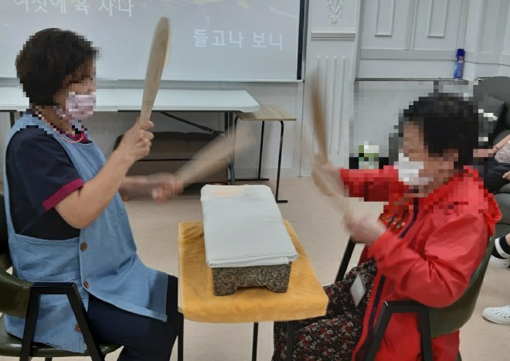
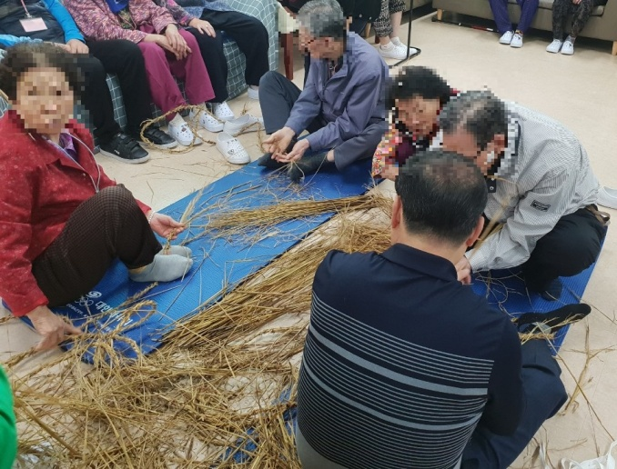
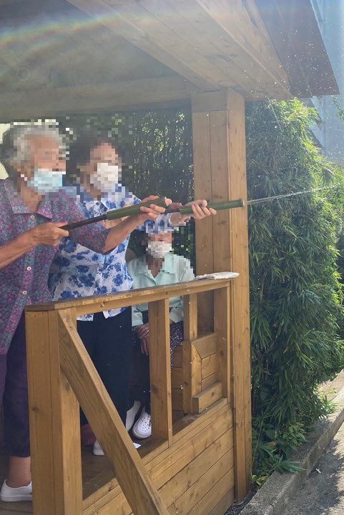
전개과정
다듬이질
새끼꼬기
대나무 물총
센터 내에서 다양한
회상 프로그램을 진행하며
어르신들의 고향 방문 욕구를 파악

Slide 6
대상자 선정
선정 방법 센터 내 전체 어르신 중 센터장과 보호자님 면담 후 어르신의 건강과 여건 고려
선정 대상 2019년 7명 선정 (현00, 유00, 김00, 전00, 홍00, 양0, 강00어르신)
본인 및 보호자님의 요청
OR
설문조사를 통해 고향 방문이 어렵거나 방문한지
오래된 어르신

Slide 7
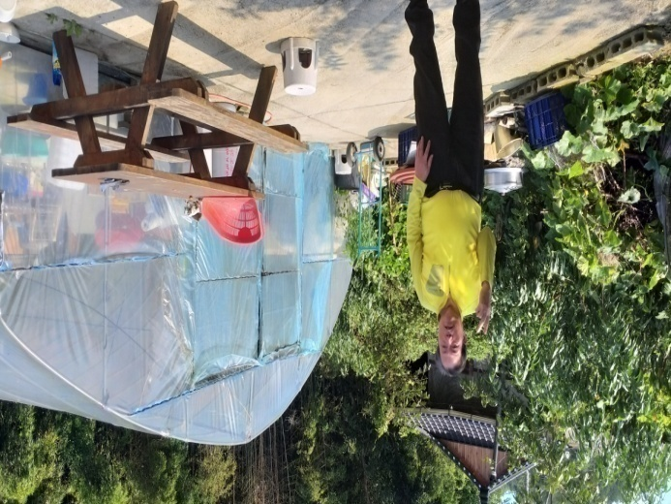
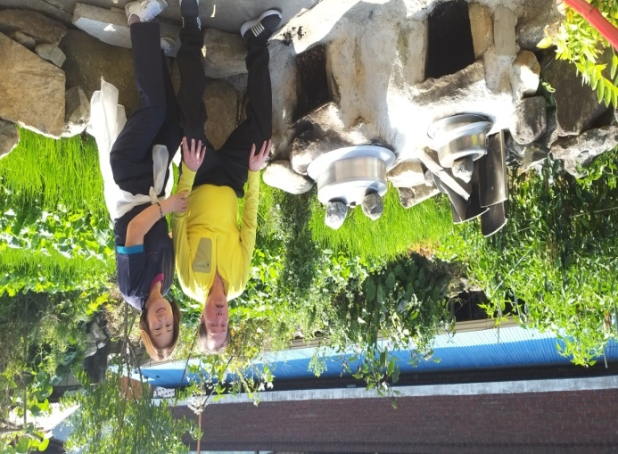
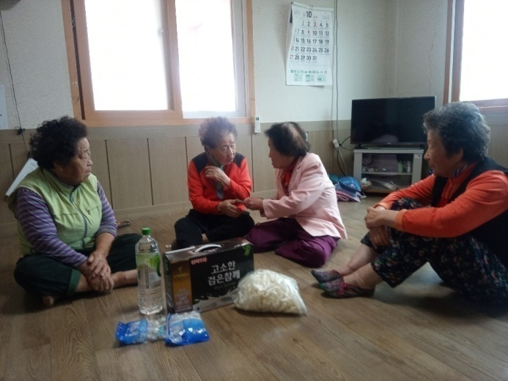
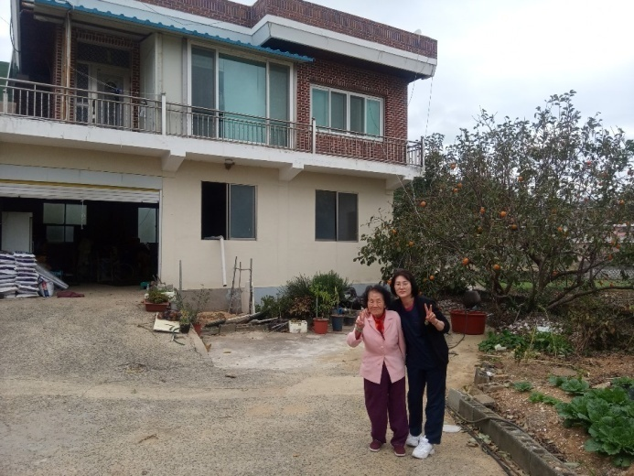
없어진 나의 집터에서
현00어르신, 2019년 09월 27일
유00어르신, 2019년 10월 15일

Slide 8
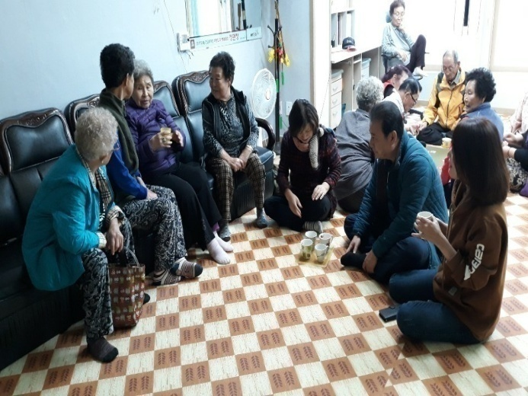
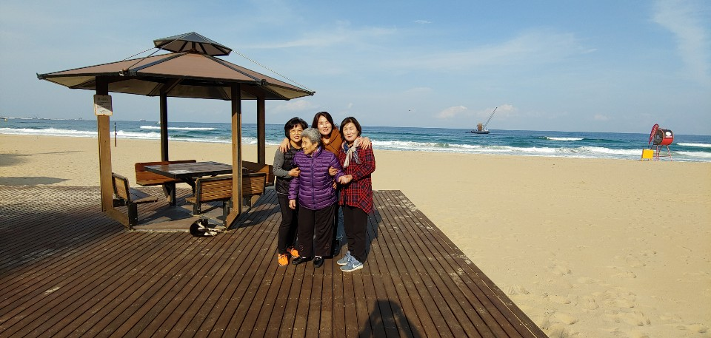
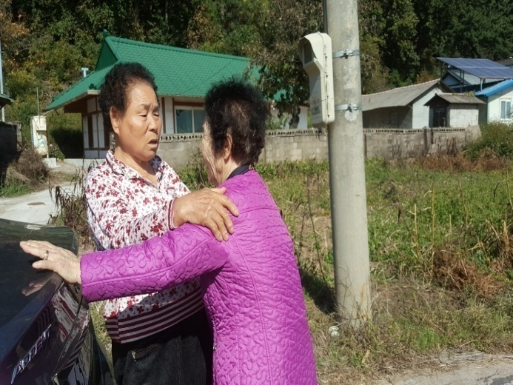
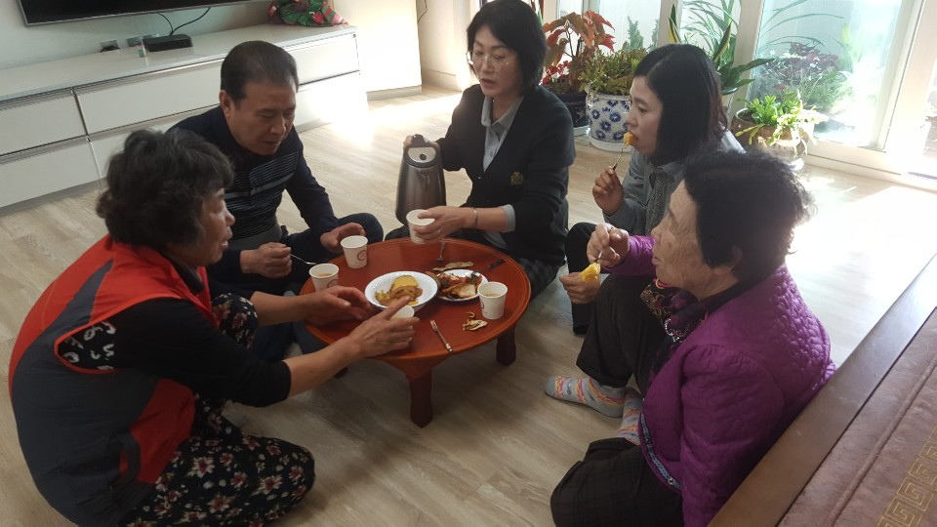
오랜만에 만난 나의 가족,이웃과
전00어르신, 2019년 11월 06일
김00어르신, 2019년 10월 31일

Slide 9
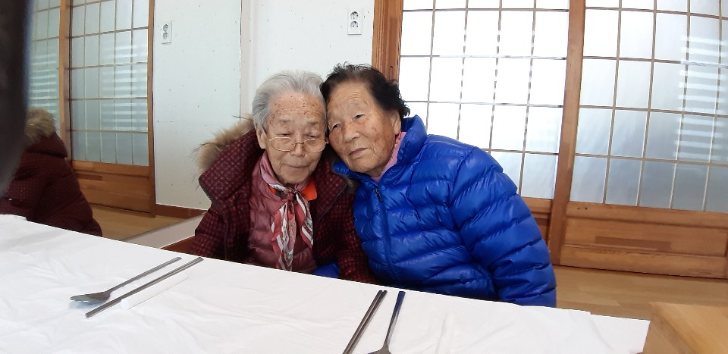
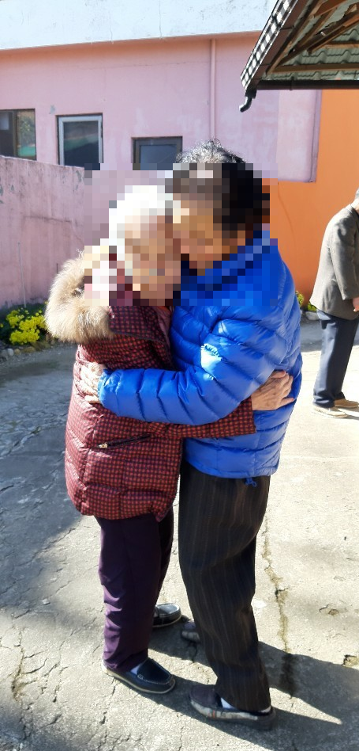
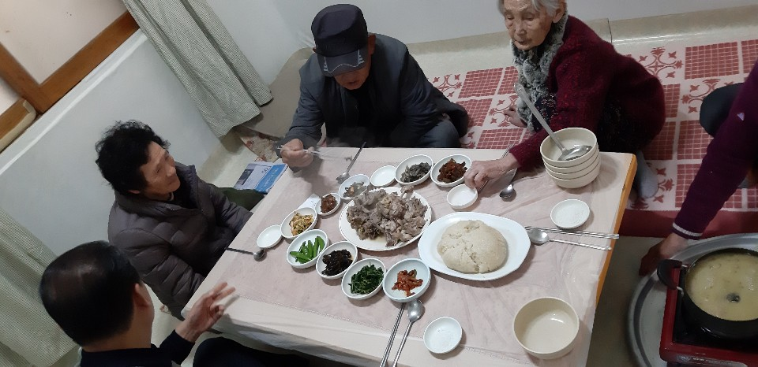
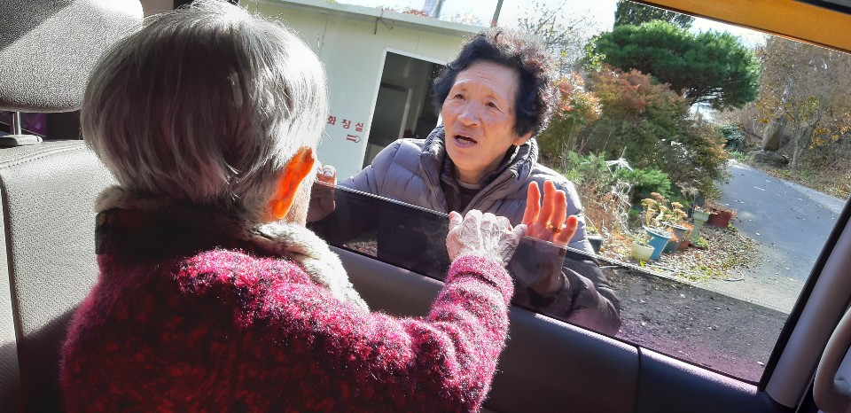
오랜만에 만난 나의 가족,이웃과
홍00어르신, 2019년 11월 15일
양0어르신, 2019년 11월 22일

Slide 10
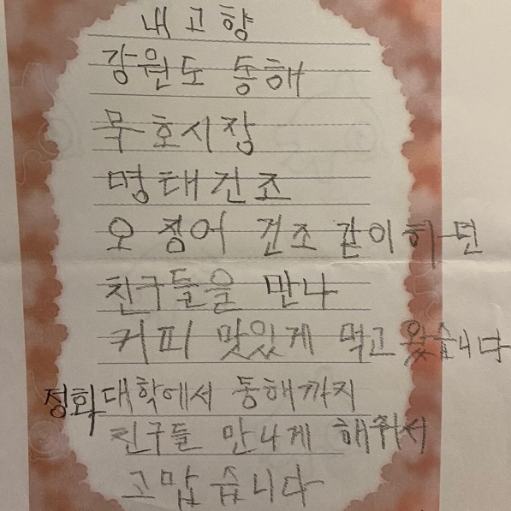
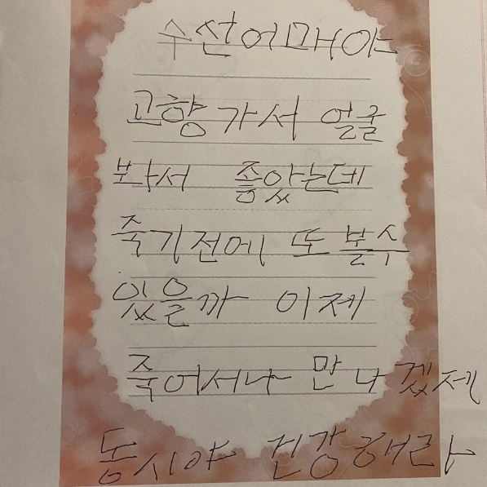
결과
1. 회상을 통한 인지기능 향상

Slide 11
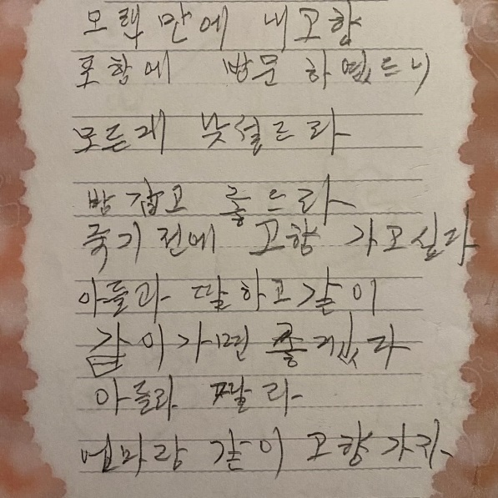
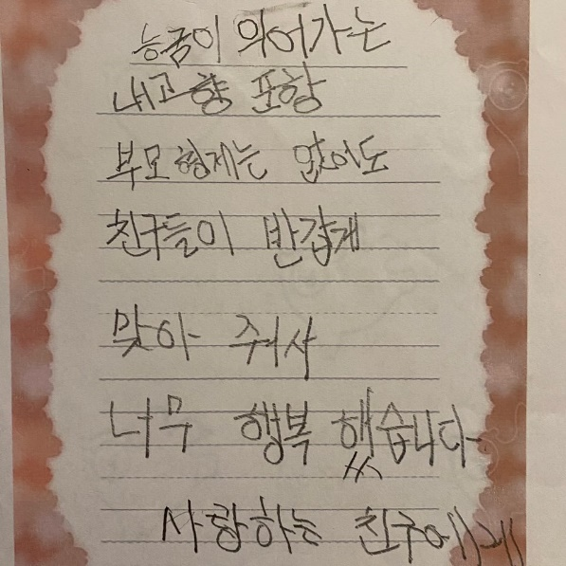
결과
2.우울감 해소

Slide 12
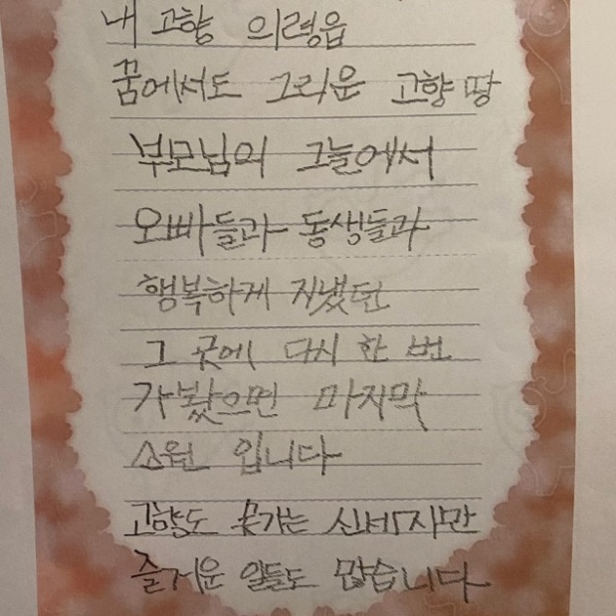
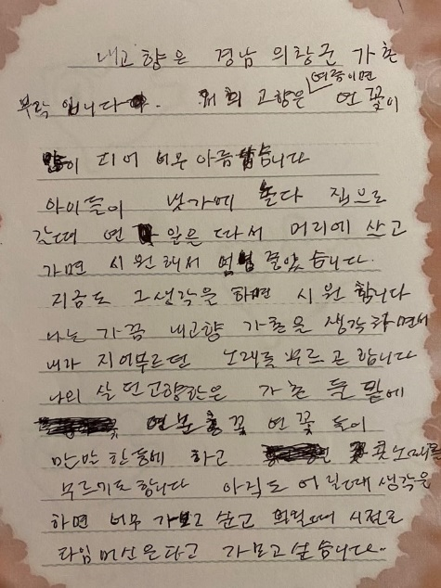
결과
“꿈에서도 그리운 고향 땅
부모님의 그늘에서
오빠들과 동생들과
행복하게 지냈던
그 곳에 다시 한 번
가봤으면 마지막
소원입니다.” -전00어르신-
3. 이용욕구 발생
“나는 가끔 내 고향
가촌을 생각하면서
내가 지어 부르던
노래를 부르곤 합니다.
아직도 어릴 때 생각을
하면 너무 가보고 싶고
어릴 때 시절로
타임머신을 타고
가보고 싶습니다.
-박00어르신-

Slide 13
결과
4. 만족도 향상
2019년 출석일 수
2020년 출석일 수
평균 : 19.4일
평균 : 21.2일
출석일 평균 1.8일 증가

Slide 14
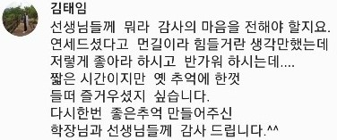
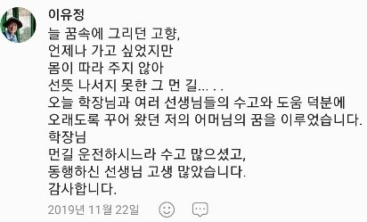
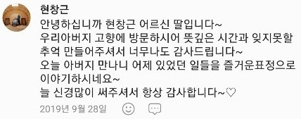
어르신 및 보호자님 의견
(홍00 어르신 자부)
(양 0 어르신 아들)
(전00어르신 딸)
(현00 어르신 딸)

Slide 15
향후계획
체험하지 못했던 | 회상 치료
1박 2일
지역축제
VR체험
(다양한
지역 영상)
1박 2일
찜질방
전통놀이체험
( 실뜨기,
비석치기)
5일장
찜질방
5일장

